Slide 1
Lenguaje de Programacion C#
Barreda Zuñiga, Carlos
Lace Tello, Fidel

Slide 2
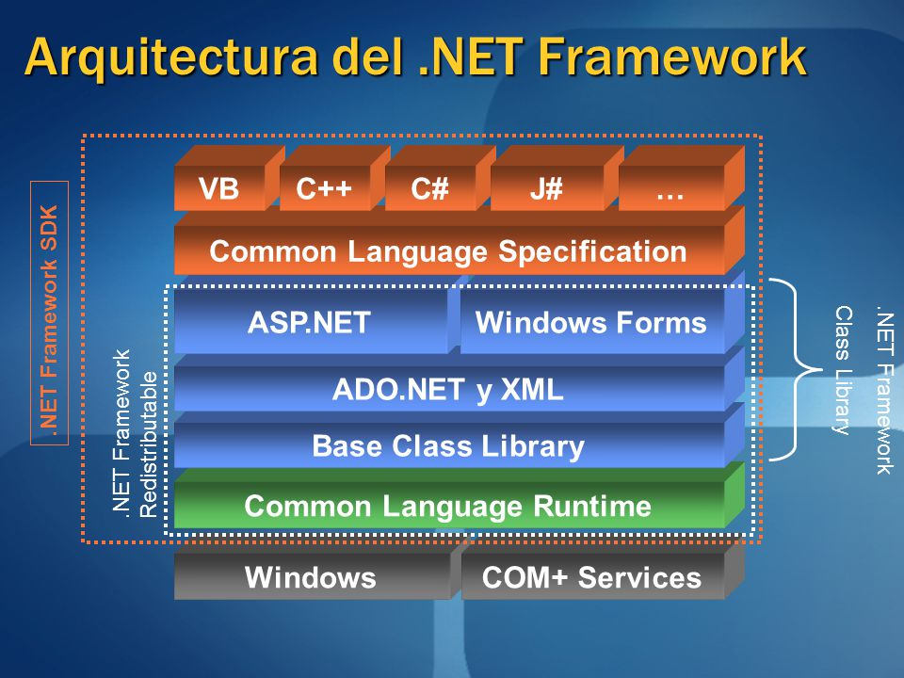
.NET
El Framework de .NET es una solución a toda la problemática en torno al desarrollo de aplicaciones, brinda grandes beneficios no solamente al desarrollador, sino también al proceso de desarrollo.

Slide 3
C#
El lenguaje de programación C# fue creado por el danés Anders Hejlsberg que diseño también los lenguajes Turbo Pascal y Delphi. El C# (pronunciado en inglés “C sharp” o en español “C sostenido”) es un lenguaje de programación orientado a objetos. Con este nuevo lenguaje se quiso mejorar con respecto de los dos lenguajes anteriores de los que deriva el C, y el C++.

Slide 4
Características del lenguaje
Su código se puede tratar íntegramente como un objeto.
Su sintaxis es muy similar a la de JAVA.
Es un lenguaje orientado a objetos y a componentes.
Armoniza la productividad del Visual Basic con el poder y la flexibilidad del C++.
Ahorramos tiempo en la programación ya que tiene una librería de clases muy completa y bien diseñada.

Slide 5
Clases
Todo el código y los datos en C# deben ser incluidos en una clase. Las clases pueden tener constructores, que se ejecutan cuando se crea un objeto de la clase y un destructor, que se ejecuta cuando un objeto de la clase es destruido.

Slide 6
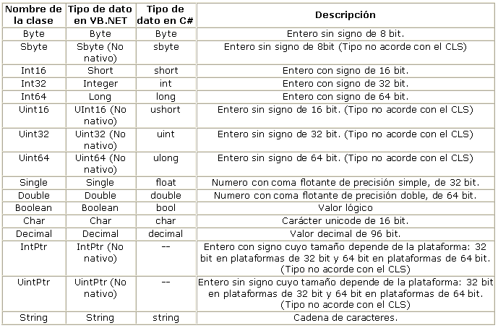
Tipo de datos

Slide 7
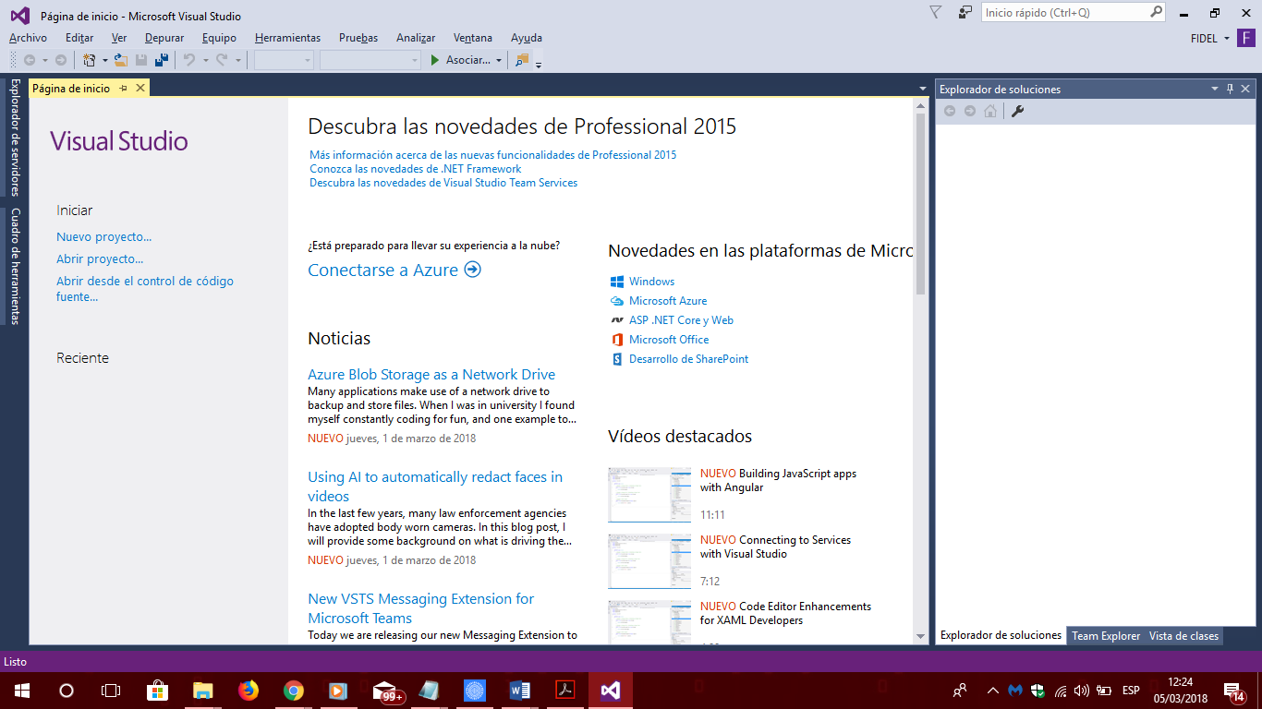
El ambiente de desarrollo

Slide 8
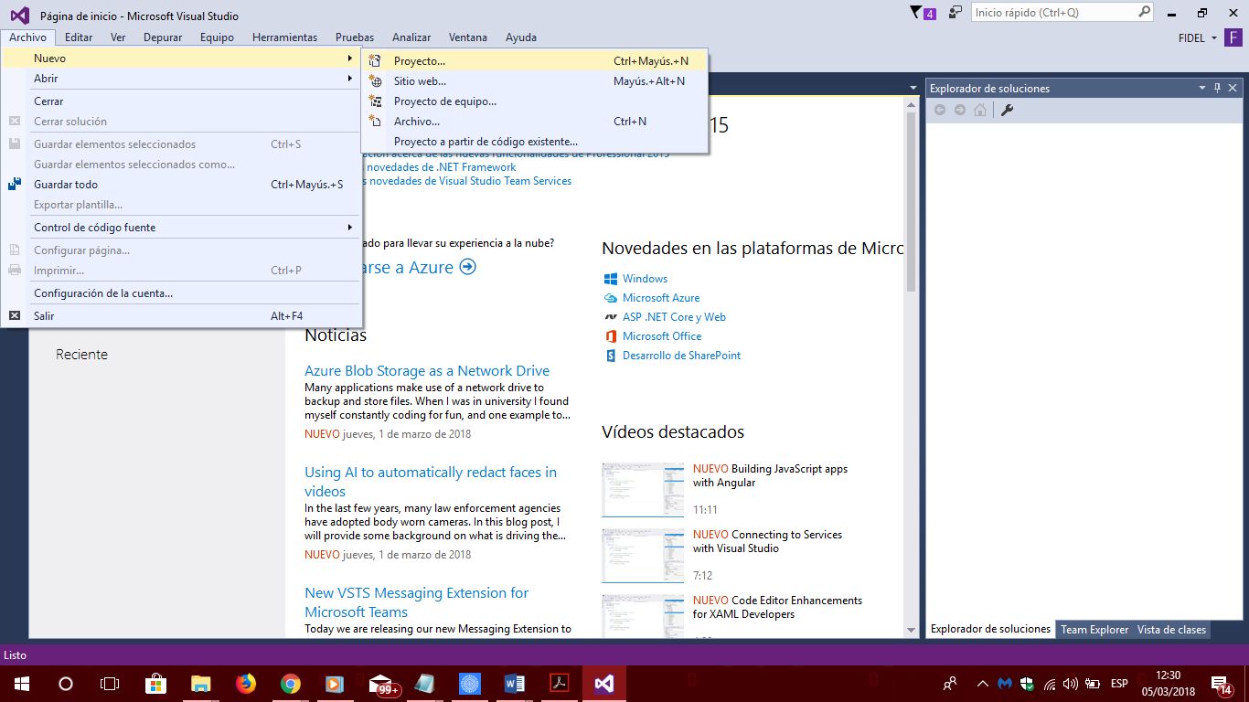
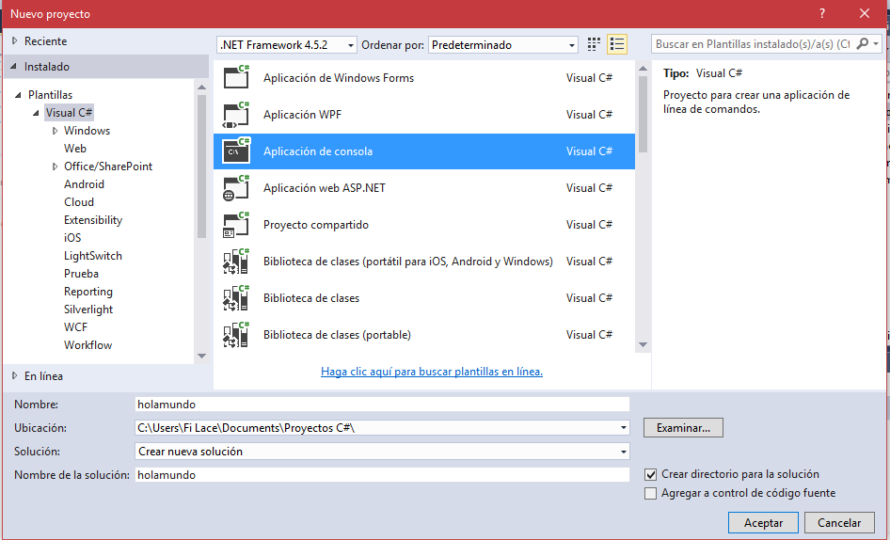

Slide 9
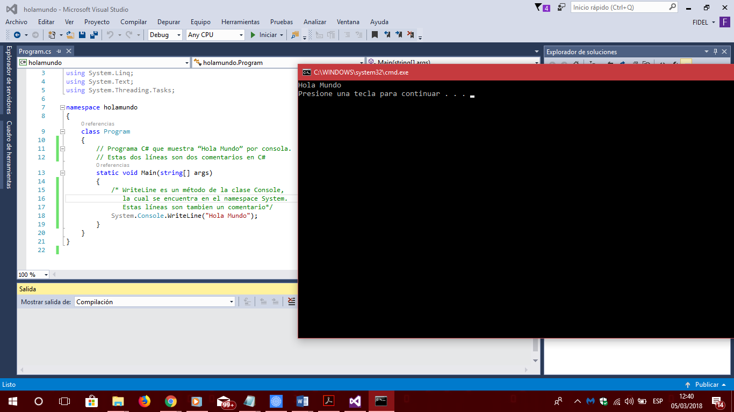
Hola Mundo

Slide 10
El método Main()
Todas las aplicaciones escritas en C# deben constar de un método llamado Main(). Un método es un conjunto de instrucciones que realizan una acción. Este método puede devolver información a la sección de código que lo llamo, pero en determinadas circunstancias no es necesario que lo haga.

Slide 11
El uso de if
Nuestra primera estructura selectiva se conoce como if, que es un si condicional. Si tal cosa sucede, entonces haz tal cosa. El uso del if es sencillo:
if(expresión)
Sentencia a ejecutar

Slide 12
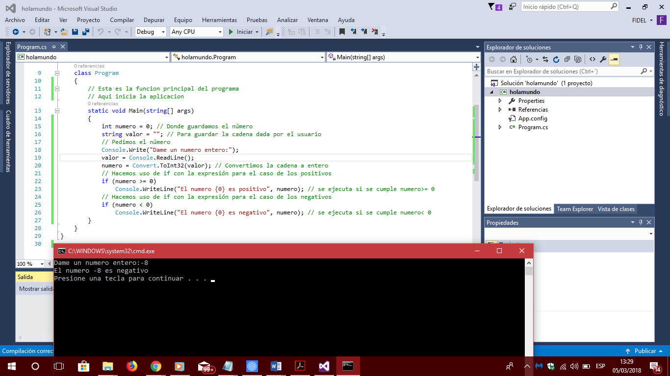

Slide 13
El uso de else
Siempre utilizaremos else a continuación de una sentencia if, ya que else no se puede usar sólo. Tenemos que colocar nuestro código de la siguiente forma:
if(condición)
Sentencia1;
else
Sentencia2;
Si la condición es evaluada como verdadera, entonces se ejecuta la sentencia 1, en cambio, cuando la condición se evalúa como falsa, se ejecuta la sentencia 2.

Slide 14
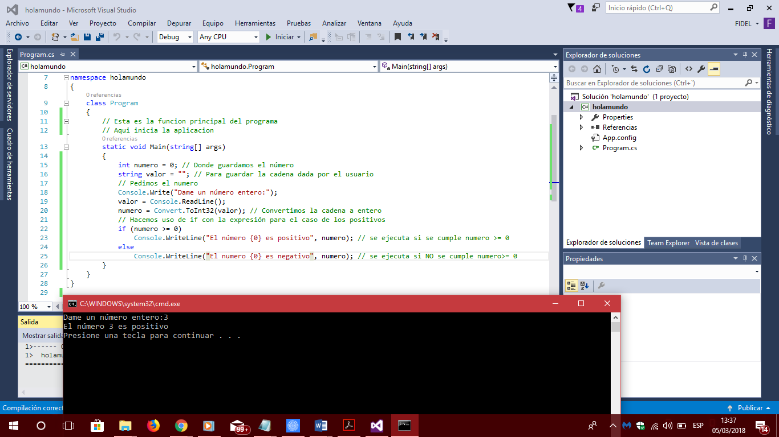

Slide 15
El uso del switch
En varias ocasiones veremos que es necesario tomar diferentes opciones dependiendo del valor de una variable. Como esto puede ocurrir frecuentemente, tenemos una estructura selectiva que nos ayuda y nos permite colocar el código para estos casos con facilidad. Esta estructura se conoce como switch. Para ésta necesitamos una variable y varios casos.

Slide 17
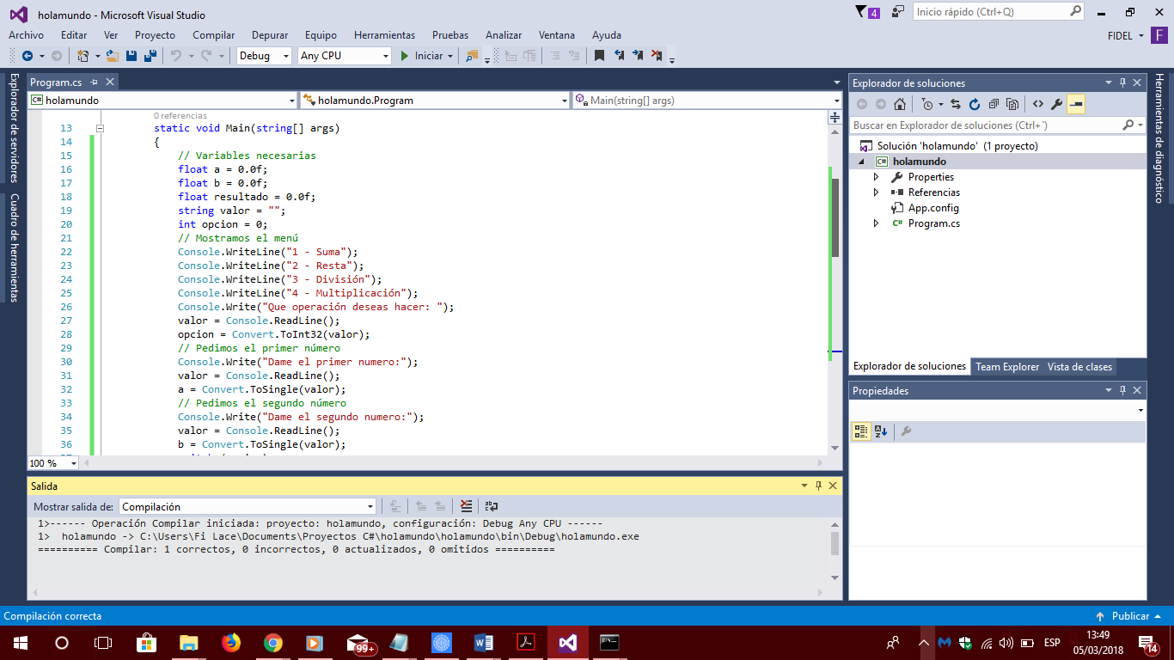
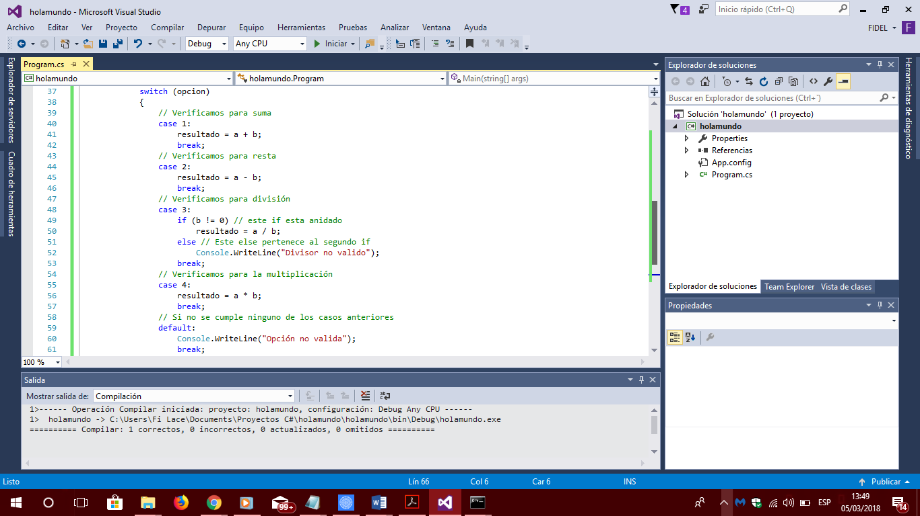

Slide 18
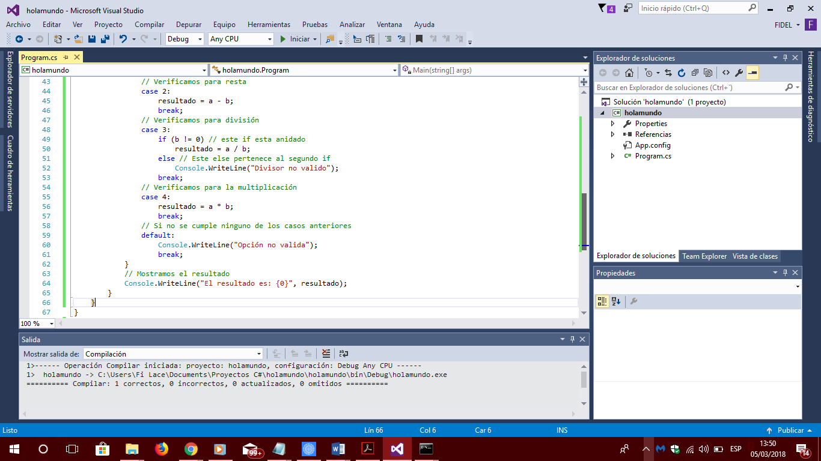
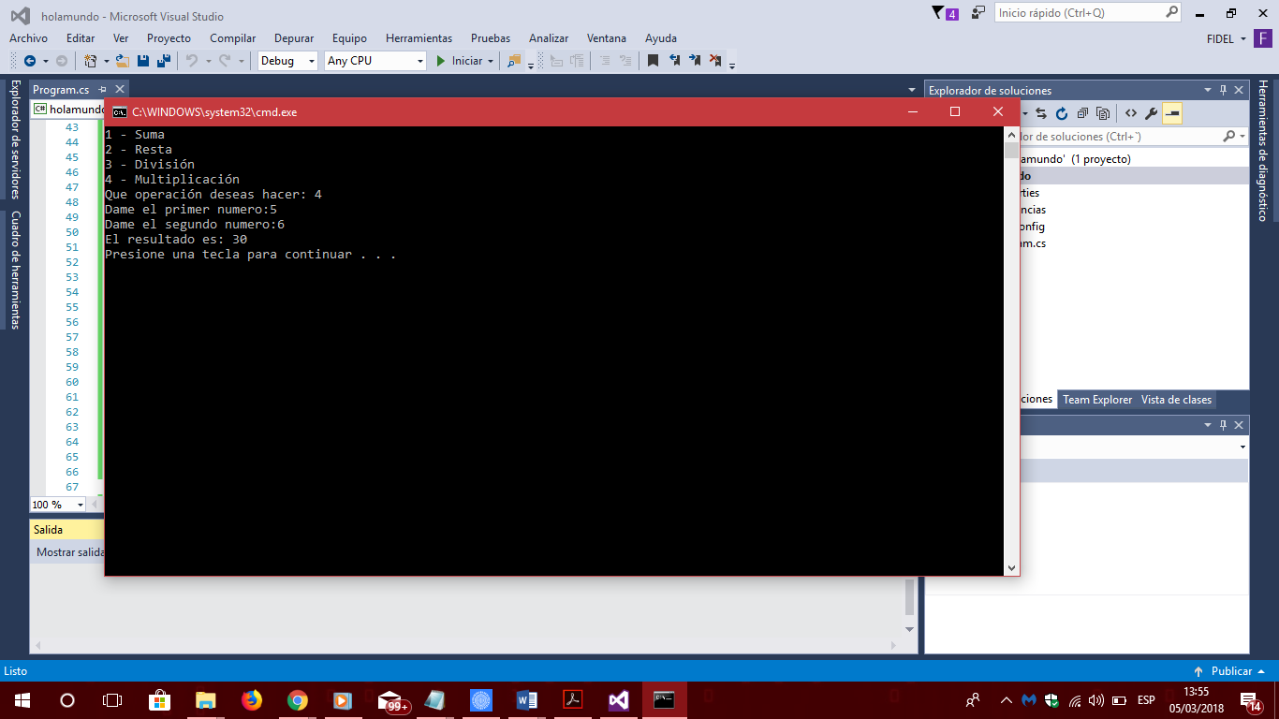

Slide 19
El ciclo for
Cuando tenemos código que se debe repetir un número de veces podemos utilizar el ciclo for. Éste nos permite repetir la ejecución de un código un número determinado de veces.
for( inicialización; condición; incremento)
código

Slide 20
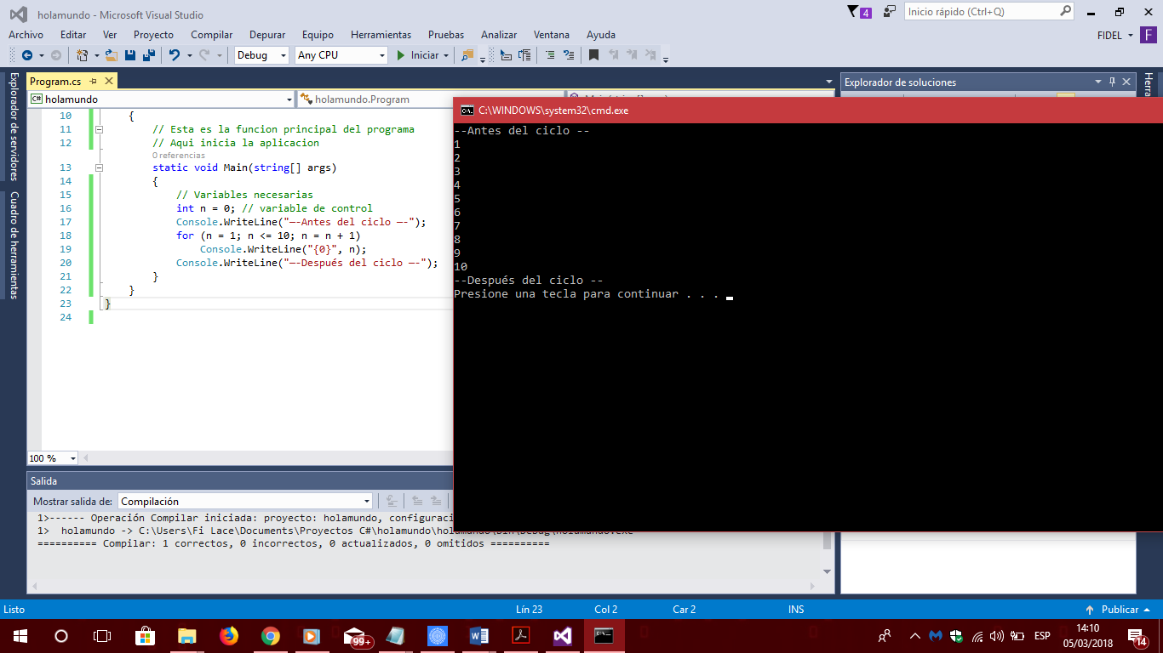

Slide 21
El ciclo do while
Permite que cierto código se repita mientras una condición se evalúe como verdadera. El valor de la evaluación dependerá del estatus del programa en un momento dado. El ciclo do while se codifica de la siguiente manera:
do {
Código
}(condición);

Slide 22
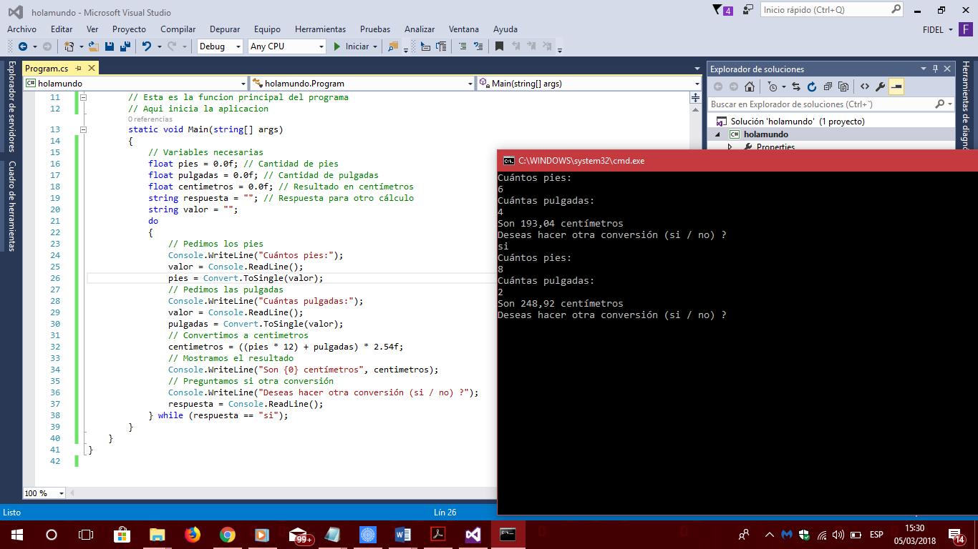

Slide 23
El ciclo while
La repetición del ciclo tiene que ver con el cumplimiento de una condición. A diferencia del ciclo do while, este ciclo puede no ejecutarse ni siquiera una vez. Su estructura es la siguiente:
while(condicion) {
Código
}

Slide 24
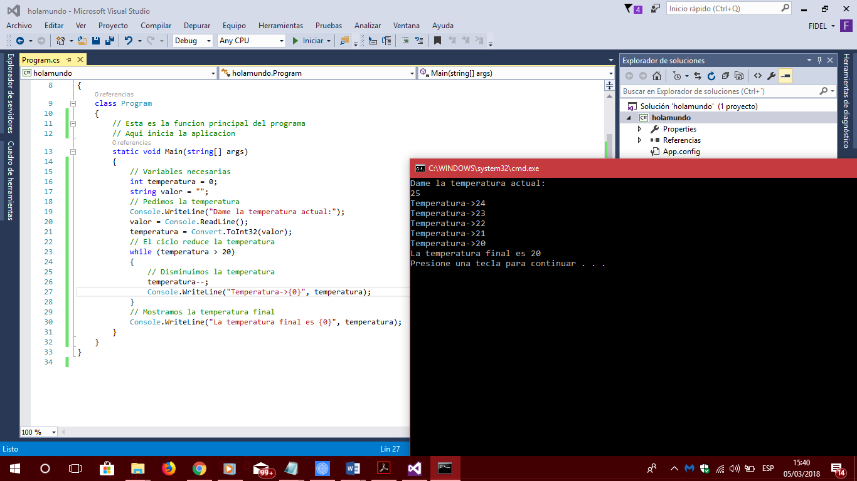

Slide 25
Conclusiones
Ambos lenguajes son de nueva generación; ambos incluyen características avanzadas, como recolección de basura, que facilitan las tareas de programación. Además, ambos son muy parecidos sintácticamente.
En estos lenguajes se realiza una compilación a un lenguaje intermedio: Java a bytecode, y C# a MSIL (Microsoft Intermediate Language). En ambos casos, ese lenguaje intermedio puede ser ejecutado en una máquina virtual apropiada.

